Slide 1
Euro, ECB a bankovní unie
Evropské finanční právo
přednáška

Slide 2
Počátek 20. století
Po skončení první světové války:
  Vznik nových států
  Vznik nových – více či méně – samostatných ekonomik
  Vznik nových měn
  Rostoucí vliv USA v Evropě (a celosvětovém měřítku)
?

Slide 3

Počátek 20. století
Po skončení první světové války:
  Vznik nových států
  Vznik nových – více či méně – samostatných ekonomik
  Vznik nových měn
  Rostoucí vliv USA v Evropě (a celosvětovém měřítku)
Pro 20. a 30. léta v západní Evropě je typický protekcionismus, cla, ekonomické soupeření

Slide 4
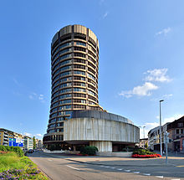
30. léta 20. století
Zřízení Banky pro mezinárodní vypořádání (Bank for International Settlements) se sídlem v Basileji
Založena byla v souvislosti s tzv. Youngovým plánem, který se týkal placení reparací, uloženým Německu po první světové válce v rámci systému Versaillských smluv (snižoval původní výši)
Banka měla působit jako zprostředkovatel a měla vybírat, zpracovávat a distribuovat vítězným mocnostem splátky reparací
Následně získává i nové funkce (v současné době např. tvorba basilejských standardů)

Slide 5
Druhá světová válka
Ve 30. letech v Německu nástup národního socialismu
Druhá světová válka
Německá říše využívá ekonomické produkce v zabraných územích
Např. při napadení SSSR (operace Barbarossa) nejprve útok na významné oblasti průmyslu a zemědělství (40% obyvatel, cca 37% průmyslové výroby)
Snaha Německé říše o budování tzv. velkoprostorového hospodářství, resp. Grossmarkt Kontinentaleuropa

Slide 6
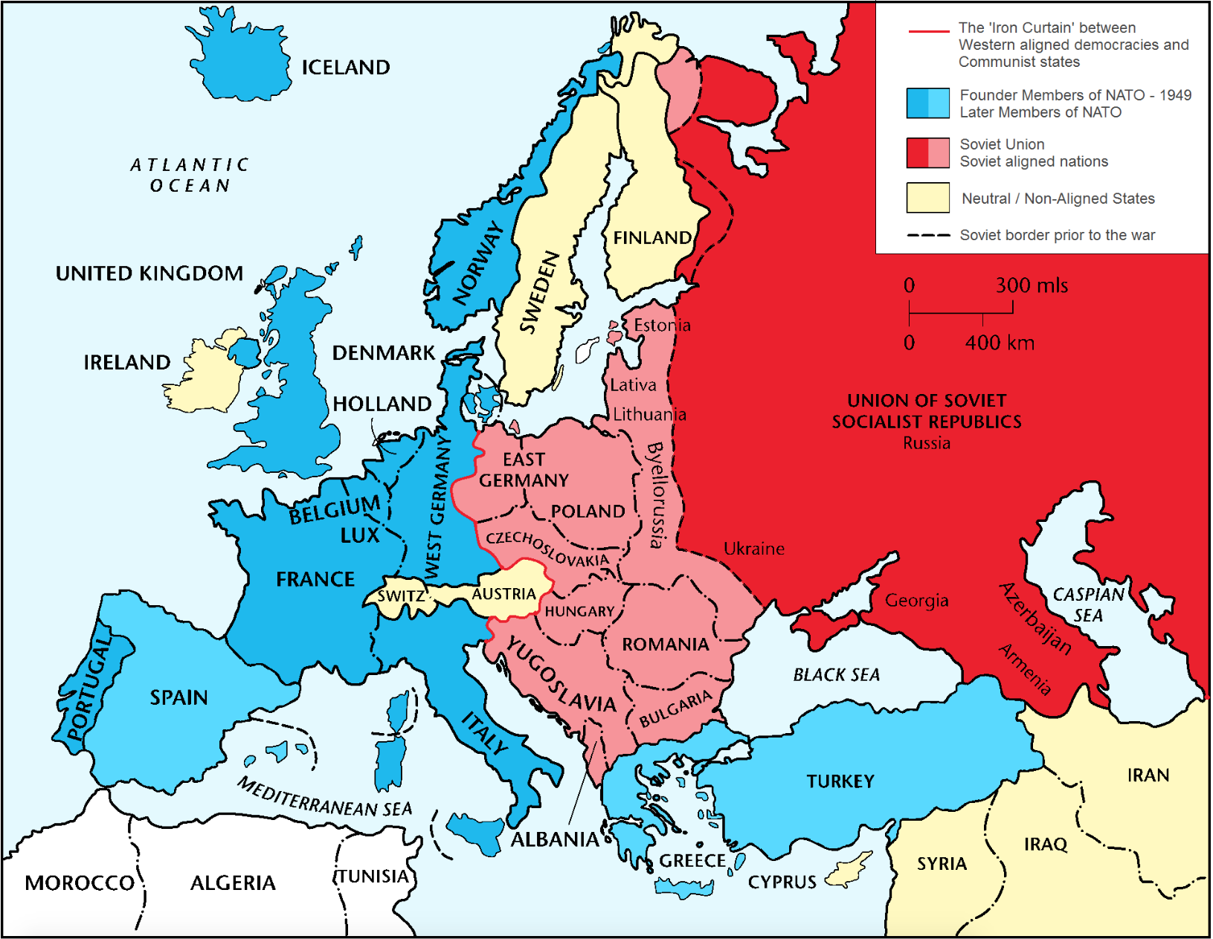
Poválečná léta – rozložení sil
Nové rozložení sil – rozdělení sfér vlivu
Kapitalistické hospodářství – západní Evropa, USA
Plánované hospodářství – SSSR a satelity
Ekonomické, politické i strategické soupeření

Slide 7
Poválečná léta – snahy o ekonomickou spolupráci v západní Evropě
Snaha o eliminaci protekcionismu – důraz na celní politiku
1947 – Všeobecná dohoda o clech a obchodu (GATT)
Základní principy:
  Zákaz kvantitativních omezení vývozu a dovozu
  Zásada tzv. „nejvyšších výhod“, tj. zahraniční podnikatelé stejné podmínky jako domácí
  Koordinace v celní politice
Jednání o snižování cel – v „kolech“
Nejúspěšnější tzv. Kennedyho kolo v letech 62-67

Slide 8
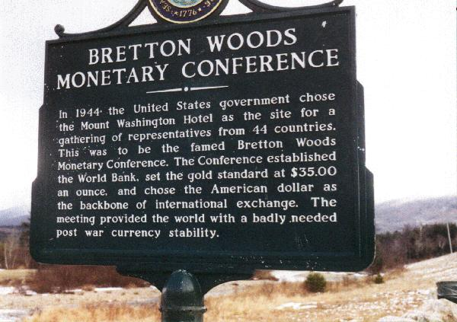
Poválečná léta – snahy o ekonomickou spolupráci II
Již v roce 1944 jednáno o budoucím mezinárodním měnovém systému
Výsledek tzv. brettonwoodský systém
  Zřízení Mezinárodního měnového fondu (MMF)
  (systém mezinárodních plateb)
  Mezinárodní banky pro obnovu a rozvoj (IBRD)
  (úvěry na obnovu válkou zničených zemí)
  Základem americký dolar
  (v přeshraničních transakcích centrálních bank si uchoval vazbu na zlato)

Slide 9
Fungování BW systému a jeho konec
Nejprve relativně řádné fungování systému
Většina světových zásob zlata v USA
V důsledku pasivní obchodní bilance zlato „odplouvá“ z USA
1971 – Richard Nixon ukončuje brettonwoodský systém (krytí dolaru zlatem)
Nastává režim plovoucích měnových kurzů
  „cena“ měn se vytváří na trhu
  Působení nabídky a poptávky (ovlivnění různými faktory, jako např. politická situace, výše úrokových sazeb, platební bilance, ale i různé přírodní katastrofy, atd.)

Slide 10
Poválečná léta - snahy o ekonomickou spolupráci v Evropě
1948 – smlouva o celní unii mezi státy Beneluxu
1948 – vznik Organizace pro evropskou hospodářskou spolupráci (OEEC) – původně za účelem realizace Mashallova plánu
ta následně v roce 1961 přeměněna na Organizaci pro hospodářskou spolupráci a rozvoj (OECD)
  koordinuje ekonomickou a sociálně-politickou spolupráci členských zemí, zprostředkovává nové investice, prosazuje liberalizaci mezinárodního obchodu
  cílem OECD je napomáhat k dalšímu ekonomickému rozvoji, potlačení nezaměstnanosti, stabilizaci a rozvoji mezinárodních finančních trhů

Slide 11
Přehled možných stádií integrace
Zóna volného obchodu - dvě či více zemí se dohodnou, že sníží či zruší cla na určité statky
  např. NAFTA (Kanada, Mexiko, USA), EFTA (Island, Lichtenštejnsko, Norsko, Švýcarsko)
Celní unie - sdružení zemí, které podstatným způsobem omezily vzájemné obchodní bariéry, uplatňují stejný tarif/clo vůči nečlenským státům
  např. EU a Turecko, do roku 2004 to bylo i ČR a SR)
Společný trh – členské státy odbouraly veškerá cla, používají společný celní sazebník, je mezi nimi zaručen volný pohyb zboží, služeb, práce a kapitálu
  vyšším stádiem je jednotný vnitřní trh, kde členové zavedli společné technické normy pro výrobky a služby, vnitřní hranice již de facto neexistují
  EU od 1. poloviny 90 let

Slide 12
Přehled možných stádií integrace II
Hospodářská unie – ekonomiky jednotlivých zemí přenáší část svých pravomocí na nadnárodní instituce, společné rozhodování o některých obchodních a státních politikách
Měnová unie – členské státy používají jednu měnu, společná měnová politika
  Eurozóna
Kompletní politická integrace – jednotný daňový systém, rozpočty, měna, legislativa, představitelé – v podstatě jeden celek

Slide 13
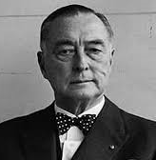
Myšlenky o integraci v Evropě
Hrabě Coudenhove-Kalergi (1894-1972)
Rakouský šlechtic s československým občanstvím
Myšlenky spojené – integrované Evropy
1922 – zakládá Panevropskou unii (jako spolek)
  Mezi členy např. Einstein, Mann, Adenaur, Kreisky, atd.
Coudenhove-Kalergi stále zmiňován některými předními představiteli současné EU, jako zdroj inspirace
  (viz např. zde http://europa.eu/rapid/press-release_PRES-12-476_en.htm)

Slide 14
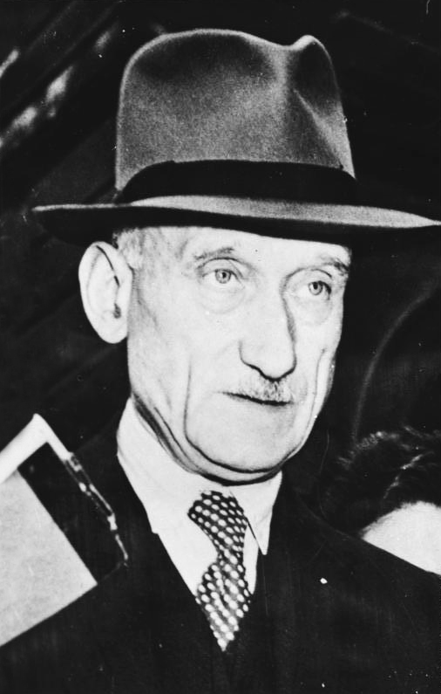
Evropské společenství uhlí a oceli
1950 – ministr zahraničí Francie Robert Schuman přichází s plánem na spolupráci v oblasti uhlí a oceli
Koncepce měla zajistit, že „válka mezi Německem a Francií bude nejen nemyslitelná, ale také materiálně nemožná“
1951 – vzniká na základě pařížské smlouvy Evropské společenství uhlí a oceli
Nadstátní orgán – Vysoký úřad ESUO
Členové: Francie, SRN, Itálie a státy Beneluxu

Slide 15
Římské smlouvy
Koncept ESUO se osvědčil
1957 – uzavření „římských“ smluv a zřízení:
Evropského společenství pro atomovou energii (EURATOM)
Evropské hospodářské společenství (EHS)
Cílem bylo nejprve vytvořit společný trh, následně hospodářskou unii
Zatím nebylo uvažováno o měnové unii
Nejprve začala být tvořena celní unie – 1968, jednotný celní tarif

Slide 16
Evropská hospodářská společenství
Obrázek – zdroj: wikipedia
1967 tři společenství ESUO, EHS a EURATOM dále fungovala společně jako Evropská společenství (ES)
Prohlubující se integrace

Slide 17
Integrace v 70. letech 20. století
1973 - přistupuje Dánsko, Irsko a UK
byly zavedeny nové oblasti politiky (environmentální a sociální)
1975 - byl zřízen Evropský fond pro regionální rozvoj (EFRR – European Regional Development Fund)
  I v současné době jeden z nejdůležitějších fondů EU, Obecným cílem fondu je posílení ekonomické a sociální soudružnosti v Evropské unii, čehož se snaží dosáhnout vyrovnáním rozdílů mezi jednotlivými regiony

Slide 18

Alternativní integrace v Evropě
Evropské sdružení volného obchodu (ESVO)
založeno počátkem 60 let
zakládající státy UK, Dánsko, Norsko, Švédsko, Portugalsko, Švýcarsko, Rakousko – následně i Island
ESVO fungovalo jen jako volná dohoda o odstraňování překážek vzájemného obchodu – bez cíle vytvořit hospodářskou unii. Následně někteří členové odešli do ES
nyní členy Island, Lichtenštejnsko, Norsko, Švýcarsko

Slide 19
70. léta 20. století
Sedmdesátá léta z ekonomického pohledu problematická
Západní Evropa překonává ekonomickou recesi, hospodářský vzestup trvá jen do roku 1973
Největší ekonomický propad přichází v letech 1974-1975 – prudce klesá průmyslová výroba, stoupá nezaměstnanost
mimoto rostou i ceny – objevuje se stagflace, v té době nový jev, tj. růst cen a zároveň i nezaměstnanosti.
růst cen ovlivňovalo více faktorů, např. odchod od bretonwoodského systému, ale i ropné šoky

Slide 20
70. léta 20. století – ropné šoky
Viz video (populárně-naučný charakter)
https://www.stream.cz/slavnedny/10007757-den-kdy-zacal-prvni-ropny-sok-16-rijen
Pro srovnání cena ropy dnes: http://markets.businessinsider.com/commodities/oil-price?type=wti

Slide 21
80. léta 20. století
Začátkem 80 let vstupuje do ES Řecko
v polovině 80. let pak Španělsko a Portugalsko
vstup jihu znamená růst důležitosti provádění regionálních programů podpory
V polovině 80 let rovněž Evropská komise, pod vedením Jacquese Delorse vydala bílou knihu, dle které měl být jednotný trh dokončen k 1.1.1993 (i myšlenka společné měny – viz dále)
tento plán byl zahrnut do tzv. Jednotného evropského aktu (první významná revize Římských sluv – nové orgány ES a úprava rozhodování) – platnost od 1.7.1987

Slide 22
90. léta 20. století
Přelom 80/90 let sebou přináší velké změny. Sjednocení Německa v říjnu 1990, zánik SSSR v roce 1991
V roce 1993 vstupuje v platnost tzv. Maastrichtská smlouva. Vedle organizačních změn představuje tzv. „tří pilíře“ – Evropskou unii (EU).
Stávající Evropská společenství tvoří tzv. první pilíř.
Jako druhý pilíř byla nově zavedena Společná zahraniční a bezpečnostní politika
Jako třetí pilíř spolupráce v oblasti spravedlnosti a vnitřních věci
Významnou novinkou byl plán zavedení jednotné měny v rámci hospodářské a měnové unie, obsahující konvergenční kritéria pro její přijetí

Slide 23
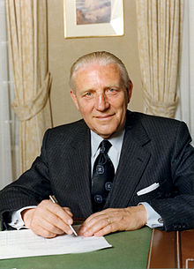
Integrace v oblasti měnové
1969 - v Haagu konal vrcholný summit představitelů EHS
Výsledkem setkání bylo stanovení cíle - vytvoření měnové unie
Neshoda, jak cíle dosáhnout, různé státy měly různé představy
nakonec byl pověřen Pierre Werner, ministerský předseda Lucemburska, který vypracoval zprávu o tom, jak cíle dosáhnout
Tzv. „wernerův plán“
ovšem stále odpor některých států – zejm. USA a Francie

Slide 24
Integrace v oblasti měnové II
v letech 79-99 existoval tzv. Evropský měnový systém (European monetary system, EMS)
cílem bylo mj. udržení stabilních kurzů mezi měnami
souvisel s koncem bretonwoodského systému
směnné kurzy neměly pohybovat o více než 2,25%
zřízena tzv. ECU (European Currency Unit) – účetní jednotka, vážený průmět EMS měn
vázanost participujících měn k ECU

Slide 25
Integrace v oblasti měnové III
EMS rozpracován v Maastrichtské smlouvě, která již obsahovala myšlenku vytvoření hospodářské a měnové unie – ve třech fázích:
zcela volný pohyb kapitálu (bez devizových kontrol) + Zvýšení strukturních fondů n podporu odstraňování nerovností mezi jednotlivými státy + dohled nad hospodářskými politikami jednolitých států
Od roku 1994 – zřízení Evropského měnového institutu ve Frankfurtu (EMI), zavedení pravidel pro snížení národních deficitů
Od roku 1999 (2002) – euro jako společná měna 12 zemí (Belgie, Finsko, Francie, Irsko, Itálie, Lucembursko, Německo, Nizozemsko, Portugalsko, Rakousko, Řecko, Španělsko) – funkci EMI převzala ECB

Slide 26
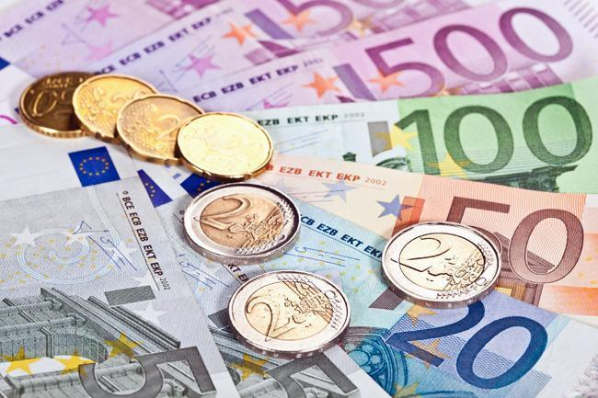
Euro – měna eurozóny
Od roku 1999 - pevná fixace kurzu národních měn
Od roku 2002 – bankovky a mince
V roce 2002 cca 14 miliard kusů bankovek a 52 miliard kusů mincí
V současné době měna 19 zemí
Mimo to:
  Bulharsko a Chorvatsko v procesu vstupu do eurozóny

Slide 27
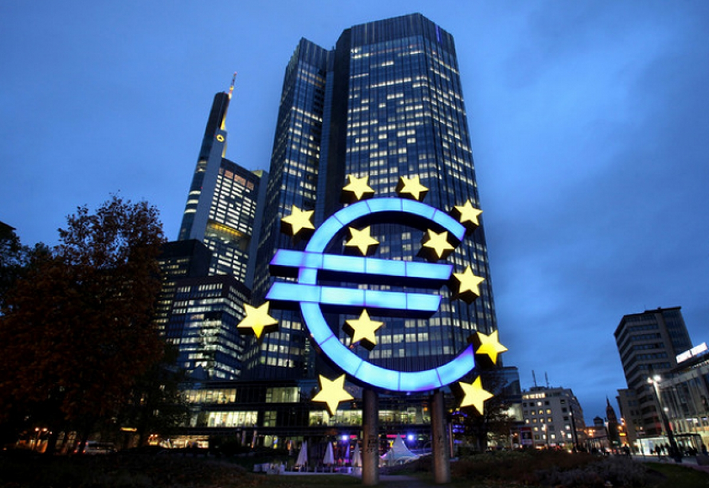
Evropská centrální banka
Od roku 1999 provádí měnovou politiku eurozóny
Spolu s centrálními bankami států eurozóny tvoří tzv. Eurosystém
Cílem cenová stabilita:
meziroční inflace 2%
Měnověpolitické nástroje:
  Standardní (klíčové sazby v kladných hodnotách, minimální rezervy)
  Nestandardní (speciální programy QE, klíčové sazby v negativních hodnotách)

Slide 28
Základní pojmy euroměnového systému
Evropská centrální banka – oficiální orgán EU, sídlo ve Frankfurtu, měnověpolitická rozhodnutí
Evropský systém centrálních bank (ESCB) – skládá se z ECB a centrální bank všech států EU; „vymezuje a provádí měnovou politiku EU“ (v zásadě pouze eurozóny)
Eurosystém – ECB a centrální banky zemí eurozóny

Slide 29
ECB
Prezident – Christine Lagarde (od 1.11.2019)
Rada guvernérů (governing board) - 6 členů výkonné rady + guvernéři zemí eurozóny
  Přijímání obecných zásad, Měnověpolitická rozhodnutí, Rozhodnutí o všeobecném rámci dohledu
Výkonná rada (executive board) – prezident, viceprezident + 4 členové
  Příprava zasedání, provádění MP na základě rozhodnutí a zásad rady guvernérů, výkon svěřených pravomocí
Generální rada – prezident, viceprezident + guvernéři zemí EU
  „dočasné zřízení“, poradní funkce
Rada dohledu
  Projednávání otázek dohledu

Slide 30
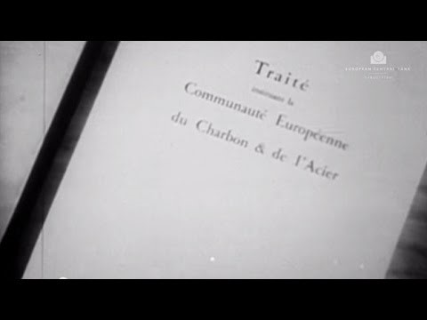
ECB Video – historie ECB
https://www.youtube.com/watch?v=ZAlyg1I6ohY

Slide 31
Ve stručnosti k evropské dluhové krizi
Ztráty a globální přehodnocování rizik po finanční krizi z roku 2008
Podle některých názorů je primárním problémem v eurozóně nižší konkurenceschopnost některých států, zejm. jižních států eurozóny
Podle některých názorů je primárním problémem v eurozóně vysoký veřejný dluh zejm. jižních států eurozóny
Někdy bývá kritizována jednotná sazba pro různé ekonomiky v různých fázích hospodářského cyklu
Případný default může ohrozit věřitele, tj. zejm. bankovní sektor, potažmo finanční stabilitu

Slide 32
Bankovní právo
Část soukromoprávní
  Např. smlouvy o vedení účtu, úvěrové smlouvy (občanské, resp. obchodní právo)
Část veřejnoprávní
  Např. trestná činnost spojená s bankami (např. úvěrové podvody, tr. č. vystavení nepravdivého potvrzení, atd.)
  Regulace podmínek pro provozování bankovních služeb (finanční právo)
  Dohled nad bankovním sektorem (finanční právo)
  Problematika měny (subodvětví finančního práva – měnové právo)

Slide 33
Veřejné bankovní právo – oblasti regulace
Široká škála právních vztahů
Mezi klíčové oblasti patří:
Základní požadavky pro provozování bankovních služeb
Obezřetnostní požadavky
Pojištění vkladů a související mechanismy financování
Dohled nad bankovním sektorem

Slide 34
Bankovní unie - pilíře
cíl: „posílení finanční stability“
Nejedná se o novou entitu mezinárodního práva, ale o označení souboru předpisů zaměřených na regulaci bankovního sektoru v EU (eurozóně)
směrnice, nařízení, akty Komise v přenesené pravomoci
„nultý pilíř“ (obezřetnostní požadavky) (inspirace v Basel III)
první pilíř (jednotný dohled)
druhý pilíř (jednotné řešení problémů bank)
třetí pilíř (mechanismy financování a pojištění vkladů)
Postupné zavádění, 1. – 3. pilíř aplikace primárně na eurozónu
Blíže k regulaci i dohledu na přednášce č. 4

Slide 35
Doporučená literatura
Sirůček, P. a kol.: Hospodářské dějiny a ekonomické teorie (vývoj-současnost-výhledy). 1. vydání. Slaný, Melandrium 2007. ISBN 978-80-86175-03-4. 511 stran
Fontaine, P. Evropa ve 12 lekcích. Dostupné zde: https://publications.europa.eu/cs/publication-detail/-/publication/009305e8-2a43-11e7-ab65-01aa75ed71a1/language-cs
Šíma, J. Sjednocování Evropy. O hledání evropské identity a zneužití myšlenky Evropy bez hranic. Dostupné zde: http://libinst.cz/wp-content/uploads/2017/05/sima_evropa.pdf
Evropská komise. History of the euro. Dostupné zde: https://ec.europa.eu/info/about-european-commission/euro/history-euro/history-euro_en
Scheller, K. The European Central Bank. Frankfurt: ECB, 2004. ISBN 92-9181-506-3 (online). Dostupné zde: https://www.ecb.europa.eu/pub/pdf/other/ecbhistoryrolefunctions2004en.pdf

Slide 36
Otázky?
Děkuji za pozornost
JUDr. Johan Schweigl, Ph.D.
Johan.Schweigl@law.muni.cz

